Slide 1
Alpha多因子策略
By 陈鸿圣

Slide 2
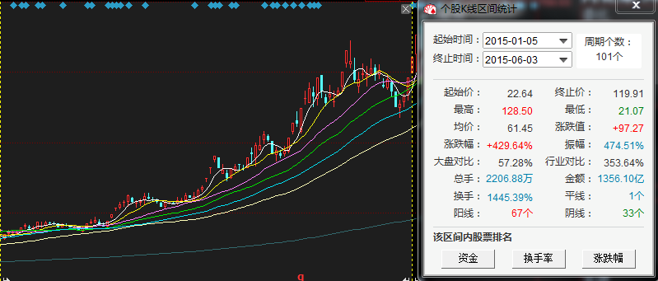
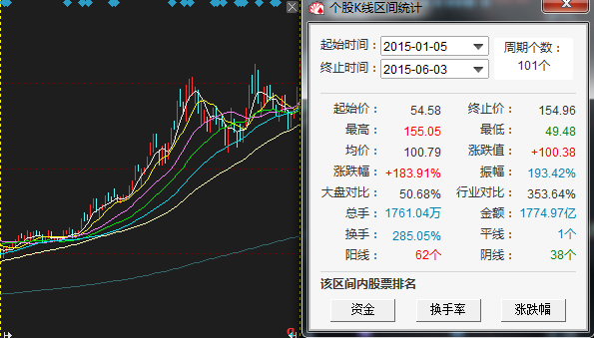

Slide 3
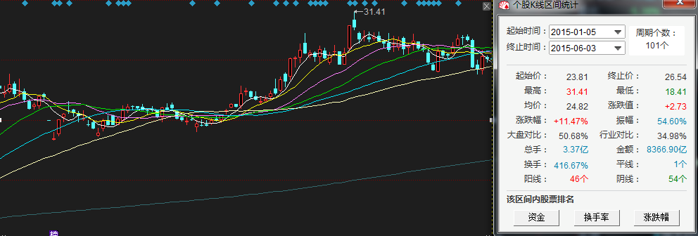

Slide 4
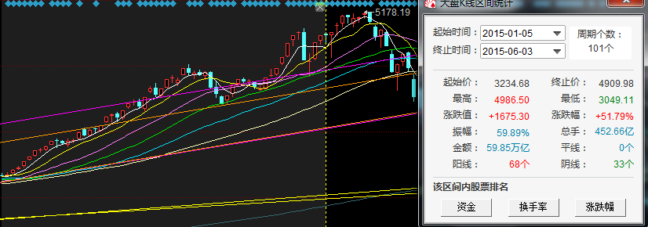
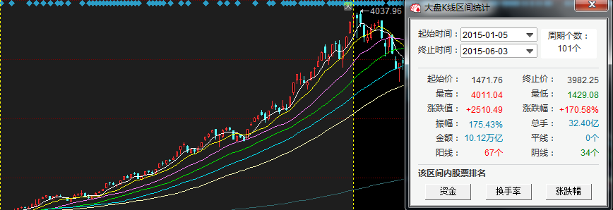
不同证券的差异好大啊！！

Slide 5
目录
Alpha来源概述
因子库构建
因子评价体系
回溯测试
多因子Alpha衍生
Alpha的弊端
总结

Slide 6
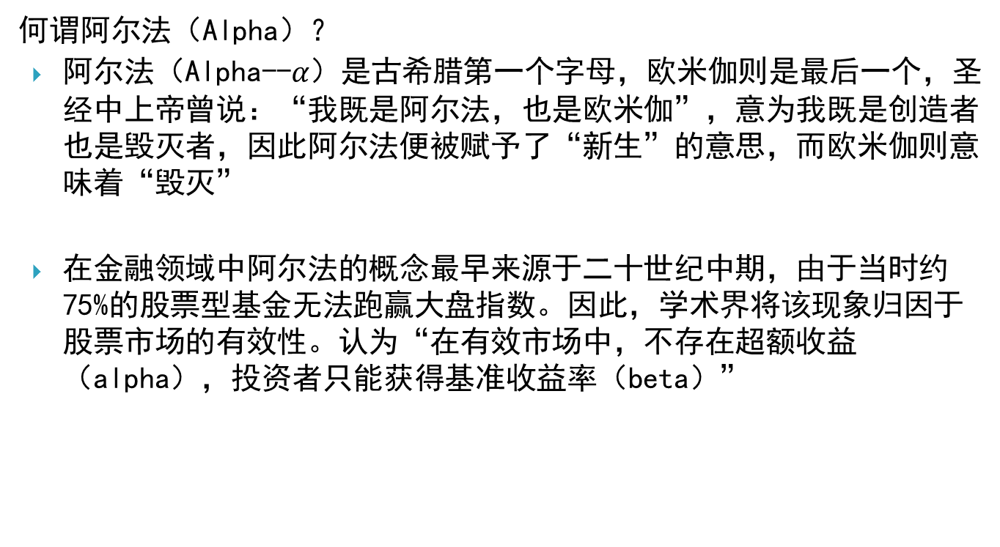
Alpha来源概述
何谓阿尔法（Alpha）？
阿尔法（Alpha--$α$）是古希腊第一个字母，欧米伽则是最后一个，圣经中上帝曾说：“我既是阿尔法，也是欧米伽”，意为我既是创造者也是毁灭者，因此阿尔法便被赋予了“新生”的意思，而欧米伽则意味着“毁灭”
在金融领域中阿尔法的概念最早来源于二十世纪中期，由于当时约75%的股票型基金无法跑赢大盘指数。因此，学术界将该现象归因于股票市场的有效性。认为“在有效市场中，不存在超额收益（alpha），投资者只能获得基准收益率（beta）”

Slide 7
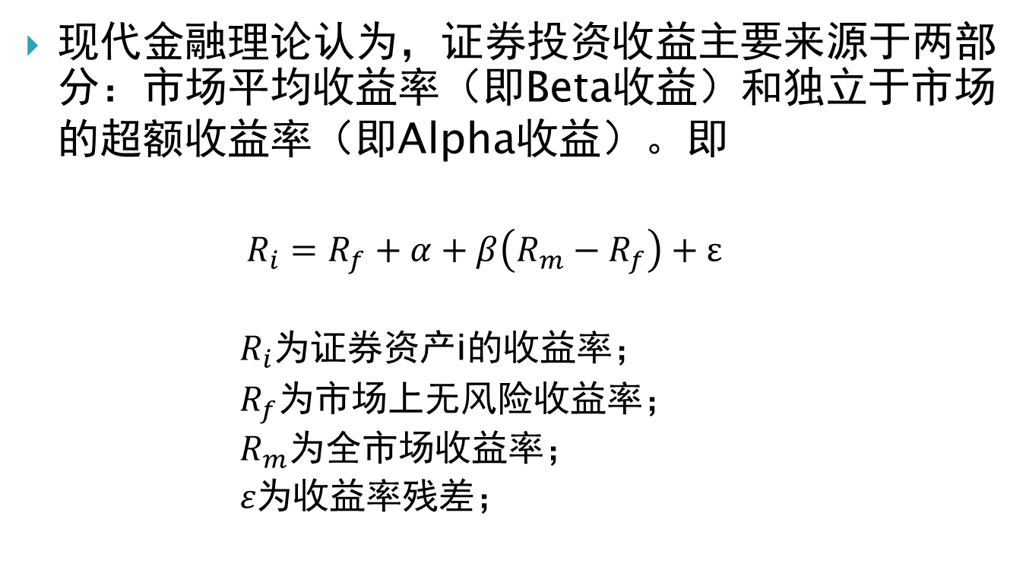
Alpha来源概述
现代金融理论认为，证券投资收益主要来源于两部分：市场平均收益率（即Beta收益）和独立于市场的超额收益率（即Alpha收益）。即
$$R_{i}=R_{f}+α+β\left(R_{m}−R_{f}\right)+ε$$
$R_{i}$为证券资产i的收益率；
$R_{f}$为市场上无风险收益率；
$R_{m}$为全市场收益率；
$ε为收益率残差；$

Slide 8
因子库构建
纵里寻它，阿尔法芳踪何处寻？
由于阿尔法（Alpha）是证券资产自身特征的表现，因此来源也是五花八门，如业绩优异，资金推动，题材炒作，政策扶持等等。可以说任何与证券价格上涨有关的要素都可能成为阿尔法。
传统的基本面研究，投资者往往采取对某一公司进行调研来挖掘股价上涨的潜力，从而获得超额收益（Alpha）。但是，随着市场规模的不断扩大，想要靠人力彻底覆盖整个市场已经变得不现实。因此，我们使用量化的方法能够覆盖全市场的同时，也能通过大数据挖掘，最大程度发现被一般投资者忽略的因素。

Slide 9
因子库构建
纵里寻它，阿尔法芳踪何处寻？
由于阿尔法来源广泛，为了尽可能的体现单一证券特征，我们在尽可能挖掘多的因子的同时，需要考虑各个因子所属的维度，在能够量化的基础上。我们将因子进行如下划分：
估值类因子，如市盈率（PE），市净率（PB）等等；
成长类因子，如净利润增长率，主营业务收入增长率等等；
质量类因子，如净资产收益率（ROE），资产回报率（ROA）等等；
规模类因子，如总资产，总市值，流通市值等等；
动量类因子，如一个月动量、3个月动量等等；
情绪类因子，如投资者信心指数，预测评级变动等等；
技术类因子，如MACD、RSI、KDJ等等；
波动类因子，如月收益率标准差，beta等等；
宏观类因子，如美元指数，PMI，CPI等等（主要为行业用）；

Slide 10
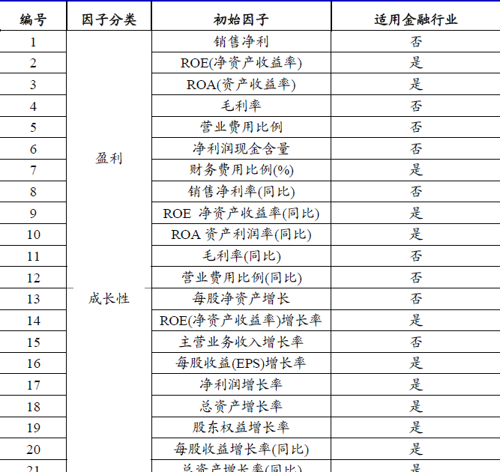

Slide 11
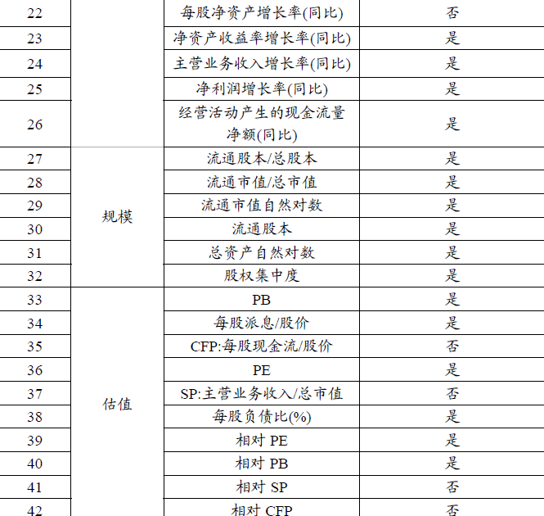

Slide 12
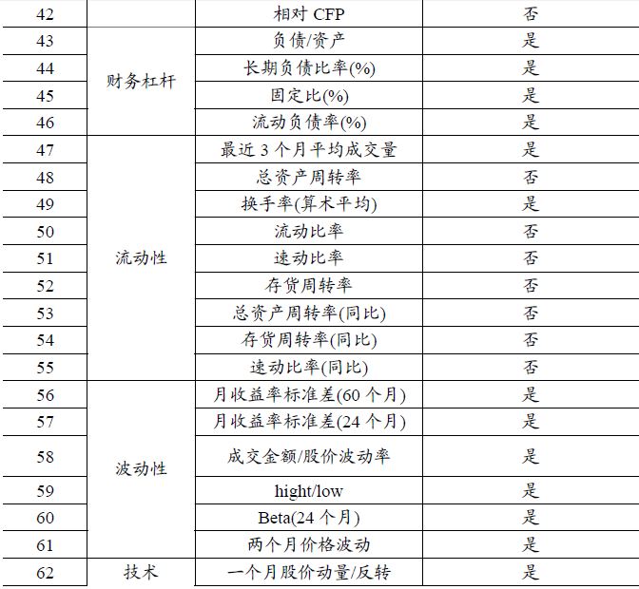

Slide 13
因子库构建——因子评价体系
因子回报计算方法
排序法：
将股票按照其在单个因子上暴露值大小进行排序，并以超配排名靠前股票同时低配排名靠后的组合下一期平均收益作为因子回报。
回归法：
将因子的取值（风险暴露）与下期股票收益进行线性回归分析，并以回归得到的因子系数作为该因子的回报。

Slide 14
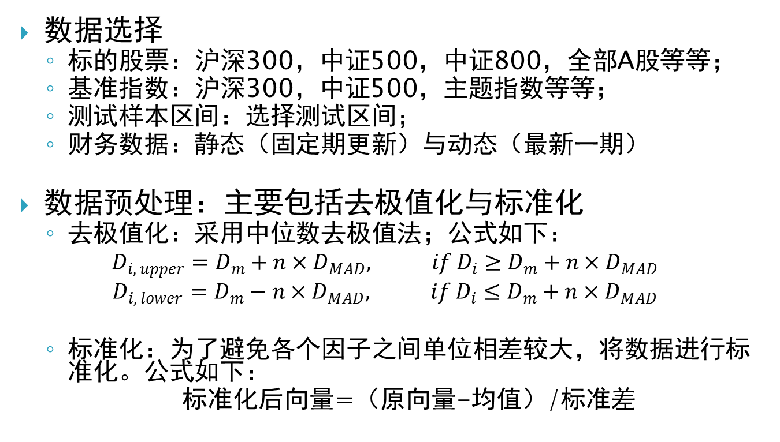
因子库构建——因子评价体系
数据选择
标的股票：沪深300，中证500，中证800，全部A股等等；
基准指数：沪深300，中证500，主题指数等等；
测试样本区间：选择测试区间；
财务数据：静态（固定期更新）与动态（最新一期）
数据预处理：主要包括去极值化与标准化
去极值化：采用中位数去极值法；公式如下：
$$D_{i, upper}=D_{m}+n×D_{MAD}, if D_{i}≥D_{m}+n×D_{MAD}$$
$$D_{i, lower}=D_{m}−n×D_{MAD}, if D_{i}≤D_{m}+n×D_{MAD}$$
标准化：为了避免各个因子之间单位相差较大，将数据进行标准化。公式如下：
标准化后向量=（原向量-均值）/标准差

Slide 15
因子库构建——因子评价体系
因子评价指标
主要分为有效性指标与单调性指标
有效性指标：
因子IC（信息系数）：即每个时点因子在各股票的暴露值与各股票下期回报的相关系数（大于2%超配，低于-2%低配）。
因子IR（信息比率）：即因子在样本期间的平均年化收益与年化平均标准差的比值，IR的绝对值越高越好（大于0.7超配，低于-0.7则低配）。
组合胜率：衡量Alpha因子是否在多数时间有效。
组合收益：衡量组合收益是否稳定持续。
T检验概率：用于衡量alpha因子是否具有显著回报，t检验越小越好（小于0.2）
最大回撤比率：用于衡量组合抗风险能力，一般最大回撤比率要求不超过20%。

Slide 16
因子库构建——因子评价体系
因子评价指标
单调性指标：通过分析各档股票组合的表现是否具有显著的单调性，从而考察因子的有效性，包括各档累计收益率，各档相对基准累计收益率等等。一般而言，IC和IR较高且为正时，各档组合的收益表现呈现单调递增的规律，IC与IR较高且为负时，各档组合的收益表现呈现单调递减的规律。

Slide 17
因子库构建——因子评价体系
回溯测试
为了检验因子有效性，我们使用实际交易数据对构建好的因子进行回溯测试，主要是为了确定因子在各个时期（牛市/熊市/震荡市）的表现，以及确定因子在各个行业中的风险暴露情况。并根据回测情况，呈现市场各个时期或行业板块最优因子。从而为构建多因子Alpha策略做铺垫。

Slide 18
因子库构建——因子评价体系
因子库
构建因子模型
信息系数IC
信息比率IR
有效因子
因子胜率
聚源底层数据库
T检验
数据预处理
最大回撤率
选股
其他指标

Slide 19
多因子Alpha衍生
如何利用因子库？
构建基于Alpha多因子策略
选股策略
套利策略
归因分析
股价驱动因素分析
行业分析
行业轮动预测
择时系统
猜想

Slide 20
Alpha的弊端
正如其他策略一样，Alpha多因子策略也存在显而易见的弊端。
因子库建立较为繁琐；
策略不具备直接交易的能力；
策略风险防控性较弱，需要配合其他风控方式，控制回撤；
择时能力不强；
数据滞后，可能带来因子失效；

Slide 21
总结
阿尔法意味着“新生”，也是投资者追求的目标（获得超额收益）。在种类繁多的因子中，挖掘出有效的Alpha因子能够帮助投资者获得超额收益。
因子库既要广度也要深度。
单个因子可能存在某个时期有效，某个时期无效的情况。因此，策略需要时常更新。
构建因子的方法以及评价方法也是难以一概而论。

Slide 22
Thank You！！！

